Slide 1
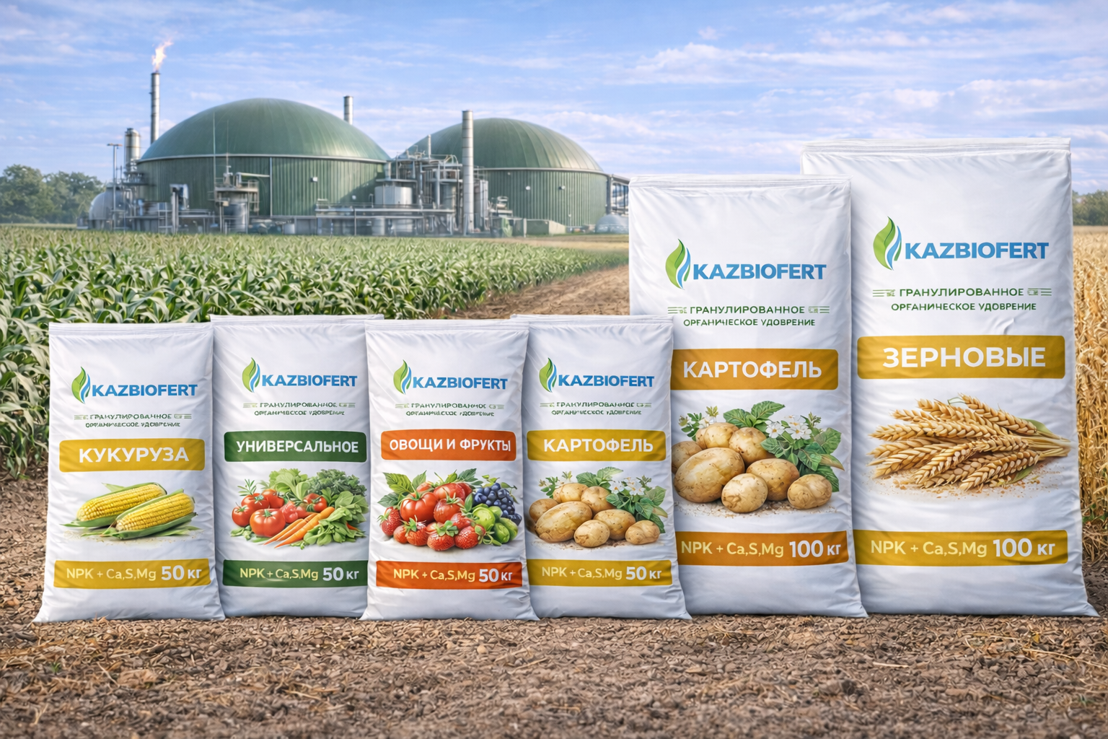
Краткий маркетинговый обзор рынка удобрений
ПРОИЗВОДСТВО ОРГАНОМИНЕРАЛЬНЫХ УДОБРЕНИЙ KAZBIOFERT

Slide 2
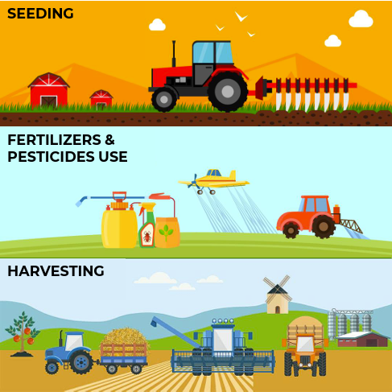

Виды удобрений
Основные элементы питания в удобрениях:
Азот (N), Фосфор (P) и Калий (K).
Виды удобрений:
Органические удобрения — производятся из продуктов животного и растительных происхождения.
Простые удобрения — содержат только один основной питательный элемент N или P или K.
Неорганические (минеральные) удобрения — производятся из химических веществ. Могут содержать NPK.
Органоминеральные удобрения – это смесь органических удобрений с минеральными удобрениями в одной грануле. При их производстве возможно корректировать содержания NPK согласно запросам.
Виды органоминеральных удобрений:
Комплексные удобрения — многокомпонентные удобрения, получаемые в результате химических реакций; каждая гранула содержит несколько питательных элементов NPK плюс дополнительные элементы Железо , магний , сера
Смешанные удобрения — представляют собой гранулы или смеси различных простых (однокомпонентных) удобрений; при этом отдельные гранулы по-прежнему содержат только один питательный элемент.

Slide 3
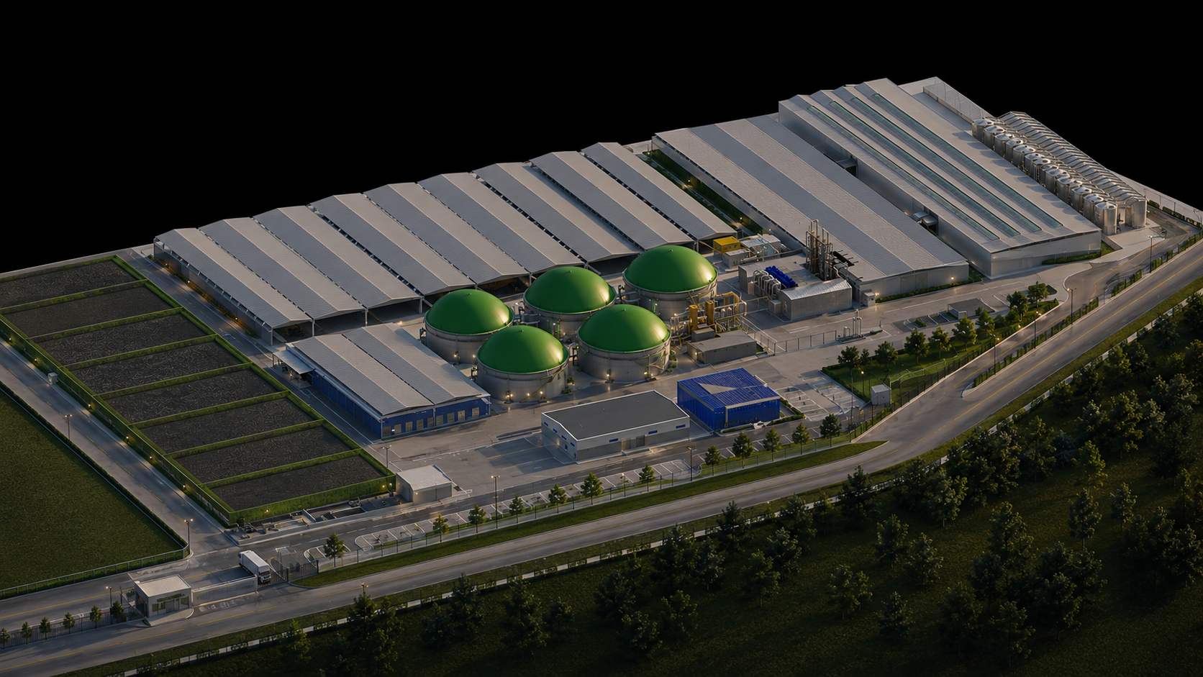
Биогазовый завод с интегрированным производством удобрений
Объект расположен на площади 17 га;
Общая площадь производственных зданий и сооружений составляет: 70 000 м2
Общий объем производства органоминеральных удобрений 75 тыс.тонн в год.
Площадь производства удобрений : 7560 м2
Площадь складирования : 2880 м2 ( по нижнему ярусу)
В качестве сырья используется компост животного происхождения.
Компост готовиться в течении 3 месяцев мезофильным способом в анаэробной среде, после чего в течение 3 месяцев в аэробной среде, в температурных ячейках с последующей термообработкой. В итоге готовый компост содержит до 2-2-2 NPK. Промышленный компост не имеет запаха, не содержит посторенних примесей, обеззаражен и не имеет в составе патогенов и грибов.

Slide 4
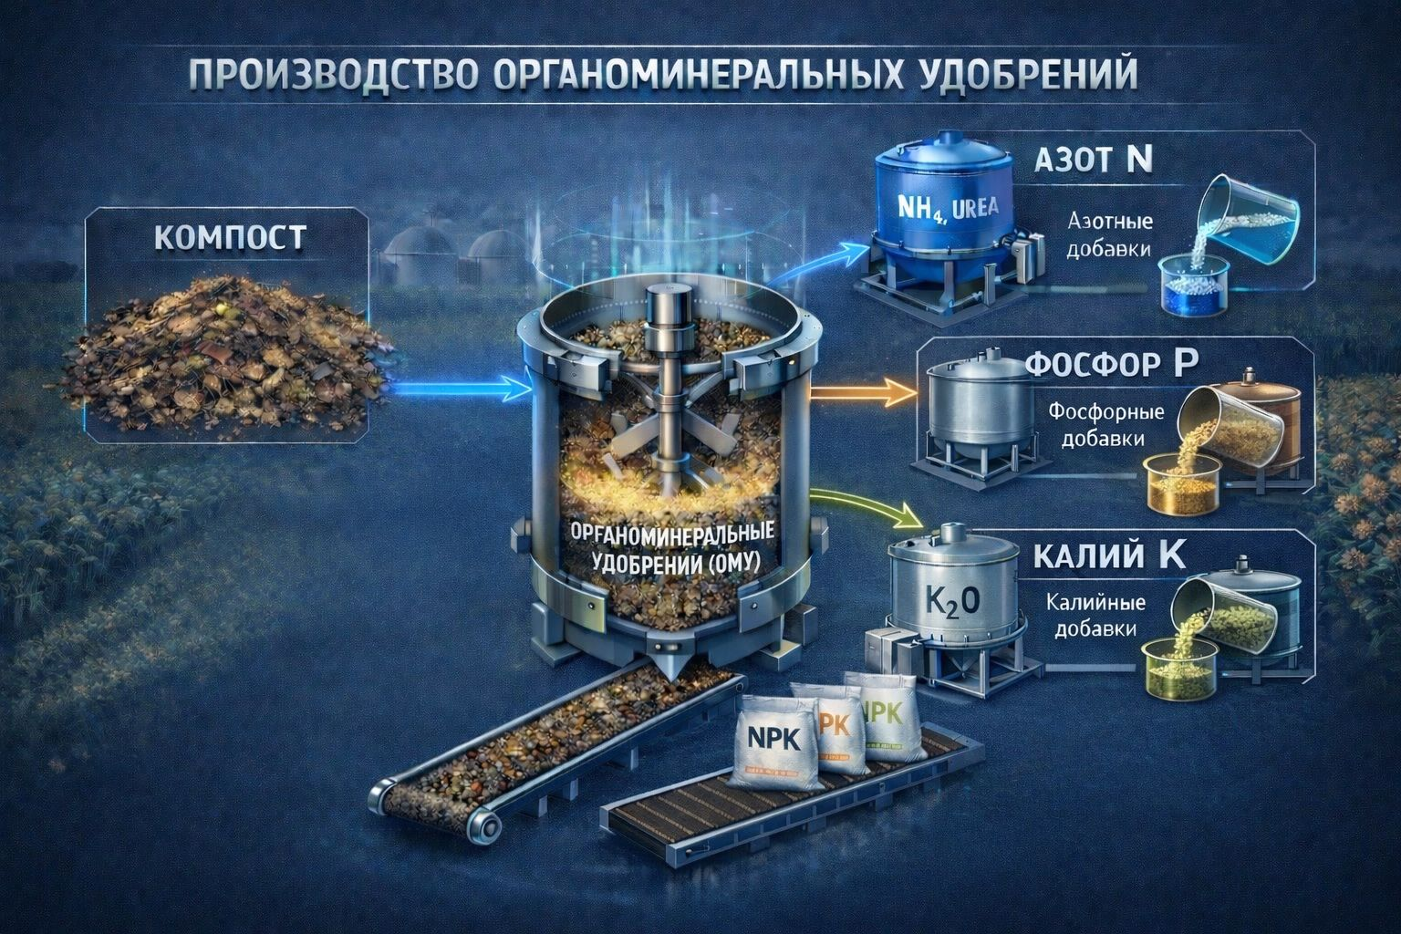
Схема производства Органоминеральных удобрений
Компост животного происхождения смешивается с минеральными компонентами ( Азотом - N , фосфором -P или калием -K) в зависимости от необходимой формы конечного продукта.
Планируемые продукты для выпуска:
NPK 12-12-12
NP 8-21 (без калия)
Согласно исследованиям и рекомендациям FAO Продовольственная и сельскохозяйственная организация ООН, питательные вещества в ОМУ приравнены 1 к 3 по отношению к минеральным удобрениям.
За счет растворимости, органических связей, лучшей усвояемости и удерживания влаги за счет формирования органической губки в почве.
NPK 36-36-36 Минеральных удобрений равно NPK 12-12-12 ОМУ
NP 12-52 Аммофос приравнен к
NP 8-21 ОМУ

Slide 5
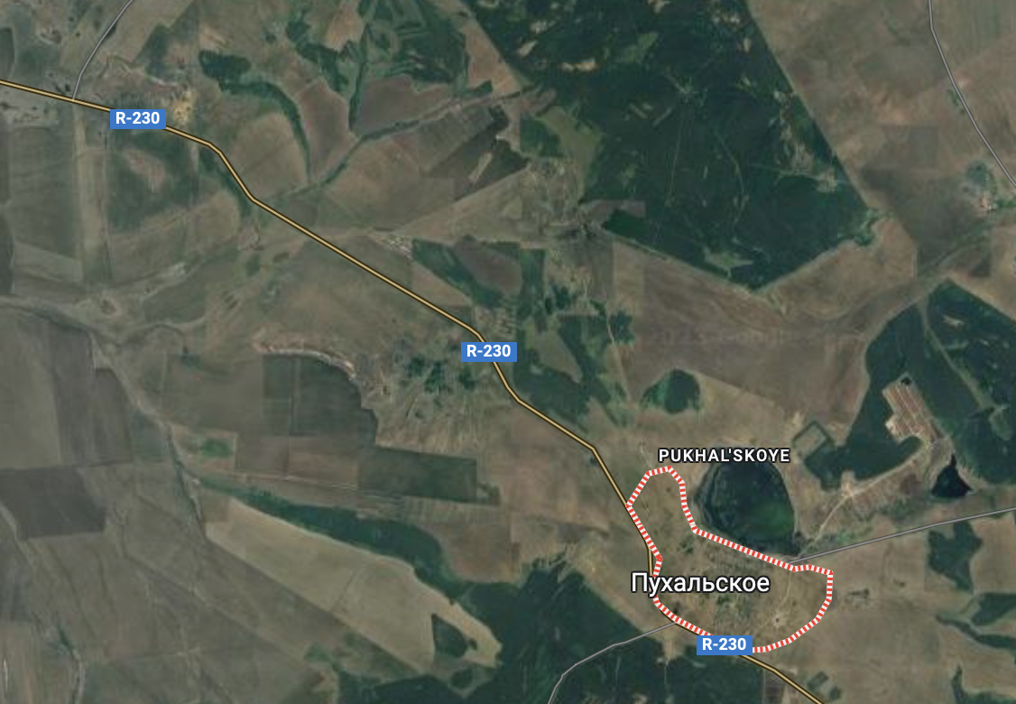
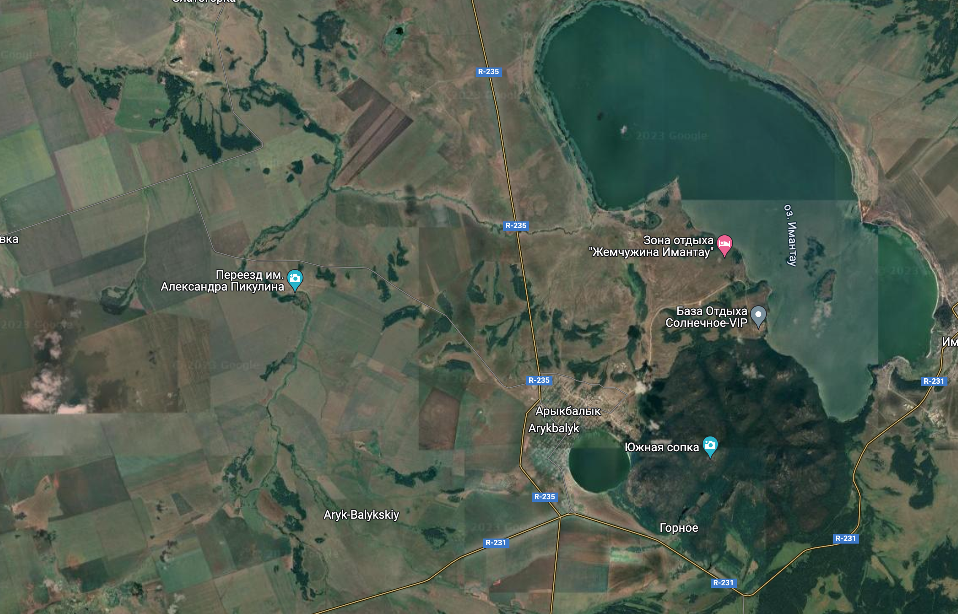

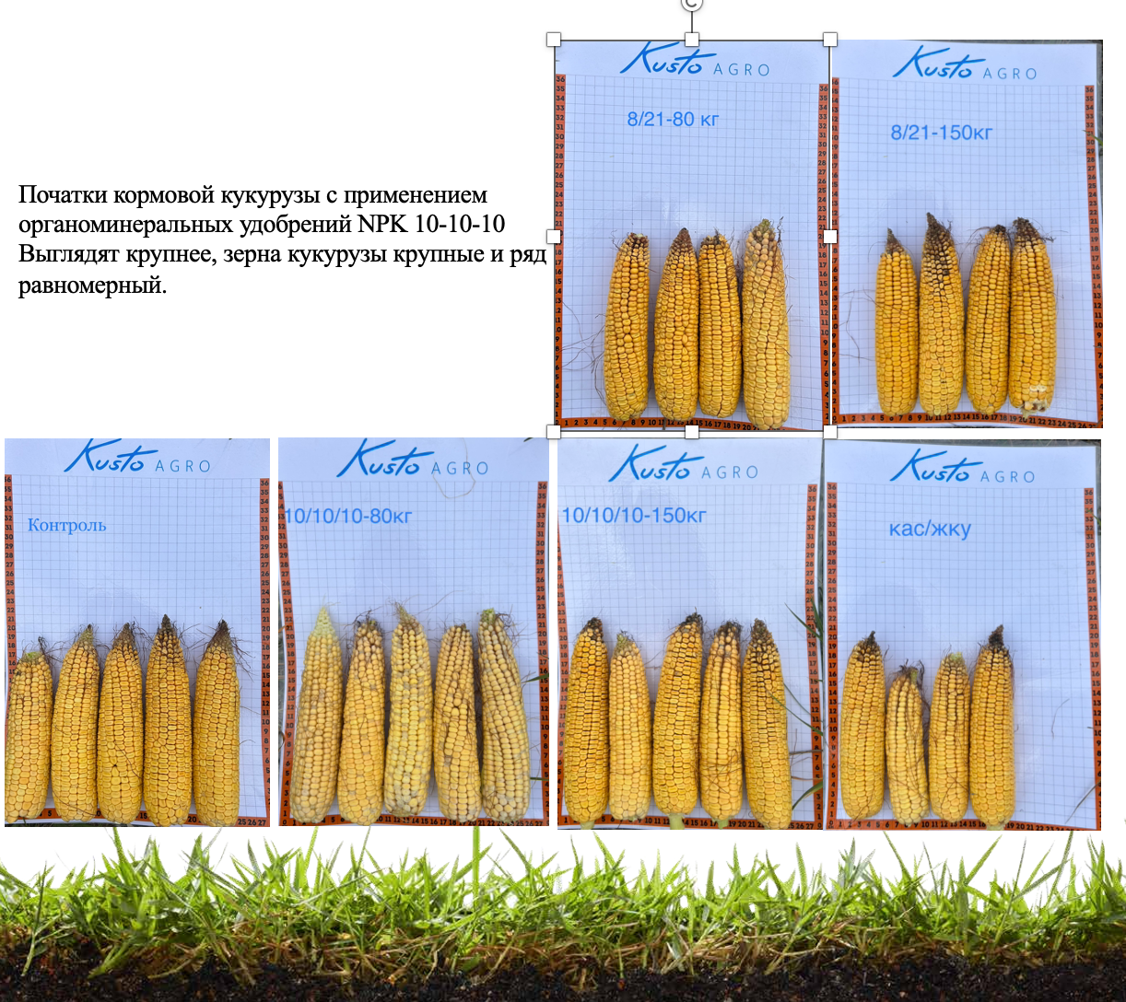
Результаты проведенных опытов
Акмолинская область , близ села Пухальск
Урожайность Органоминеральных удобрений NPK 12-12-12 (80 кг/га) на Кормовой кукурузе, показало 19% или 13,8 тонн за Га, в сравнении с применением ЖКУ. При внесении Органоминеральных удобрений один раз вместе с семенами.
При сравнении с Органоминеральных удобрений NPK 12-12-12 (80 кг/га) на Кормовой кукурузе с ЖКУ и Карбамидом,
то урожайность составила 7%. 13,8 тонн за Га против 12,9 тонн за Га. Однако при комбинированном внесении ЖКУ и Карбамида дополнительно использовалась техника, что отрицательно влияет на общие расходы на Га.
Северно -Казахстанская область , близ села Арыкбалык
Урожайность Органоминеральных удобрений NPK 12-12-12 (80 кг/га) и Органоминеральных удобрений NP 8-21 (80 кг/га) на Ячмене, показало 25% прирост или 2,82 тонны за Га против 2,26 Тонны за Га. При внесении Органоминеральных удобрений один раз вместе с семенами Аммофос 10-46 (80 кг/га) и Яра Милла 9-12-25( 80 кг/га) показали по 2% пророста урожайности относительно контроля. 2,3 тонн за га.
Кормовая кукуруза +19% к урожайности
Ячмень +25% к урожайности

Slide 6
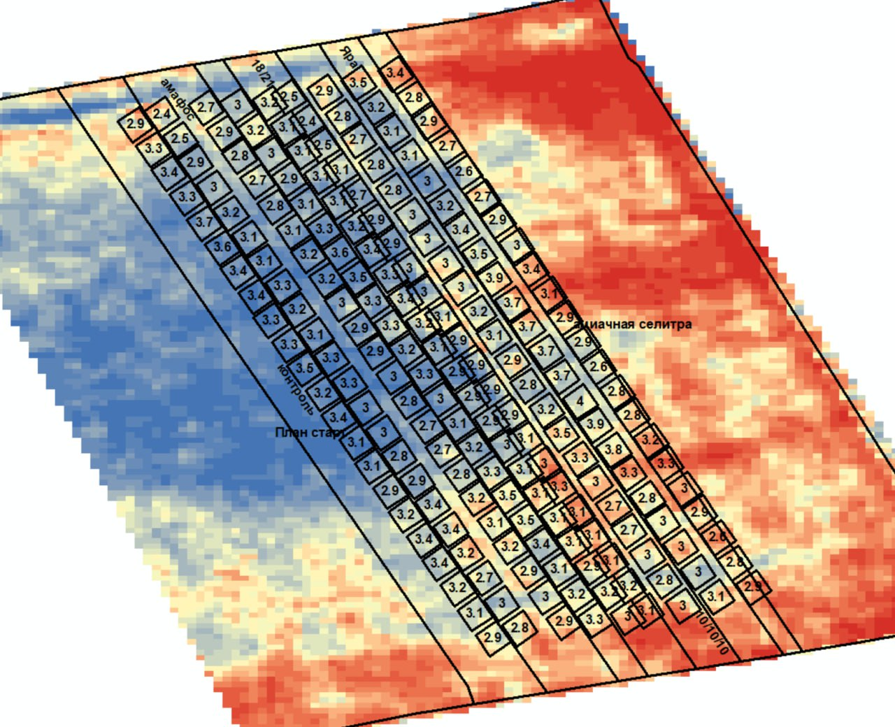
Результаты проведенных опытов
Дата посева: 1 июня 2023 года; сорт – Крешендо; густота посева – 3,5 млн/га
Стоит отметить , что данный опыт проводился по двум методикам и результаты оказались противоречивыми. В работу был принят анализ с помощью ПО OneSoil , которое брало во внимание данные с карты урожайности только в участках , которые корректно между собой сравнивать. Суть методики с следующем: 1) определяются зоны неоднородности поля за последние 6-ть лет, на эти зоны налаживается карта урожайности комбайна и в дальнейшем анализируется урожайность только в зонах с одинаковой однородностью :
Результаты опытов на яровом Ячмене
Наименование | Цена дол/т | Норма внесения, кг/га | Дополнительные затраты дол/га | Урожайность ц/га | Разница в урожайности, ц | Разница в урожайности % | Экономический эффект, дол/га | Урожайность ц/га FielView
Без удобрение (контроль) |  |  |  | 32,7 |  |  |  | 22,6
Аммофос NP (10-43) | 413 | 80 | 33 | 29,77 | -2,93 | -9,0% | -78 | 23
Аммиачная селитра N 34 | 381 | 80 | 30 | 29,1 | -3,60 | -11,0% | -85 | 25,4
Яра Мила (NPK) 9-12-25 | 1 152 | 80 | 92 | 34,8 | 2,07 | 6,3% | -61 | 23,1
Органо-минеральные NPK 12-12-12 | 652 | 80 | 52 | 29,9 | -2,83 | -8,7% | -95 | 28,2
Органо-минеральные NP 8-21 | 652 | 80 | 52 | 30,6 | -2,07 | -6,3% | -84 | 28,1
План стар NP 10-46 | 3 478 | 80 | 278 | 32,1 | 2,37 | -1,7% | -242 | 18

Slide 7

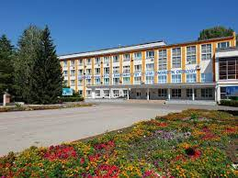
Результаты проведенных исследований
ТОО «Научно-производственный центр зернового хозяйства
им. А.И. Бараева»
Заключение из отчета:
Урожайность яровой пшеницы в контрольном варианте составила 9,6 ц/га, внесение аммофоса (N4P20) достоверно повышало её на 1,6 ц/га. Применение комплексных Органоминеральных удобрений обеспечивало достоверную прибавку по отношению к контролю на уровне аммофоса.
Удобрение NPK 12-12-12 вносимое дозой 100 кг/га в ф.в. достоверно повышало урожайность по отношению к контролю на 11%, а увеличение дозы в два раза увеличивало её на 21%.
Внесение удобрений NP 8-21-15SO₃ в дозе N8P20 обеспечивало прибавку зерна пшеницы в 2,1 ц/га, что было на 22% выше контроля (9,6 ц/га).
Применения аммофоса и удобрений Органоминеральных удобрений повышало качества зерна пшеницы и соответствовало 1 классу, а в контроле - 2-му.! Применяемые удобрения повышали количество и качество клейковины до 28,7-30,4% и 74-75 ед ИДК, при значениях на контроле - 25,5% и 64 ед. ИДК.
Учитывая вышеизложенное можно рекомендовать удобрения NP 8-21-15SO₃ и NPK 12-12-12 в испытуемых дозах при возделывании яровой пшеницы.
ТОО «НПЦЗХ им. А.И. Бараева»
рекомендует!
Наш комментарий к заключению НПЦЗХ им. А.И Бараева:
Как мы видим, Органоминеральные удобрения ( ОМУ) NPK 12-12-12 и NP 8-21. Показали высокую урожайность при применении их в дозах 100 кг и 200 кг на гектар. Урожайность сопоставима с урожайностью Аммофоса.
При этом необходимо учитывать, что ОМУ в долгосрочной перспективе влияют на восстановление почвы. Препятствуют деградации и максимально напалняют органикой, что в дальнейшем будет плодотворно влиять на производительность, количество и качества урожая.
При применении ОМУ нет необходимости до вносить дополнительное количество удобрений. Тем самым фермер избегает дополнительных расходов на технику и на необходимый персонал.
Стоимость ОМУ по сравнению с минеральными удобрениями значительно ниже. Так как 40%-60% это органическая часть, за счет которой мы получили доход в качестве выработанной электроэнергии.

Slide 8
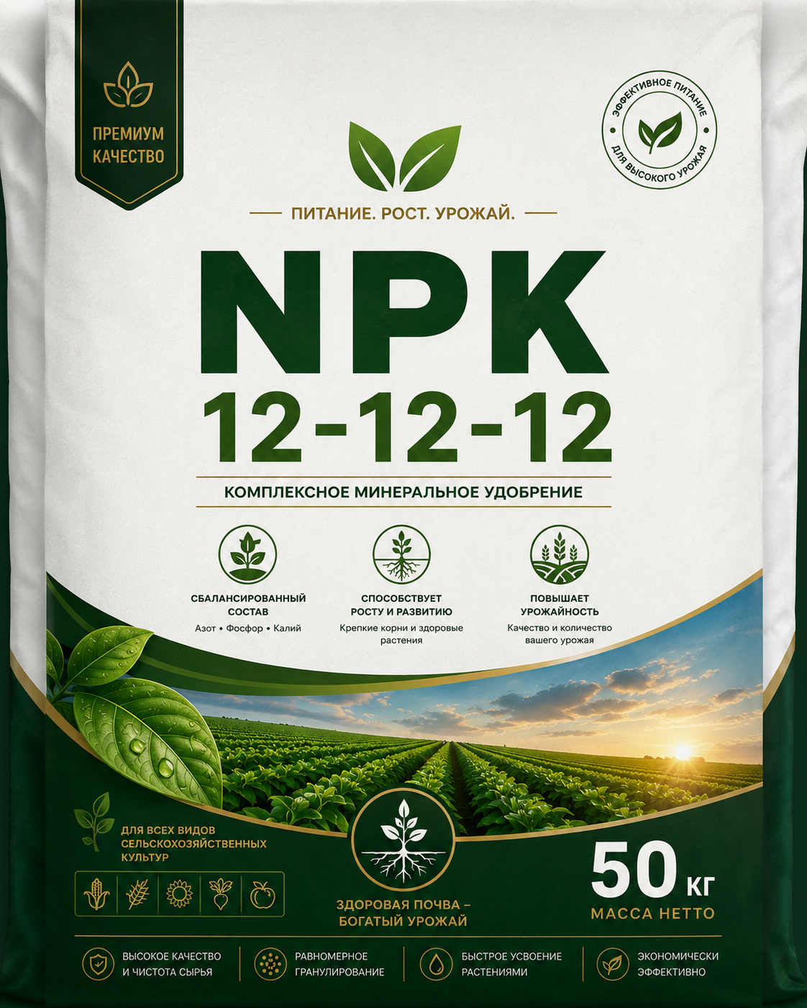
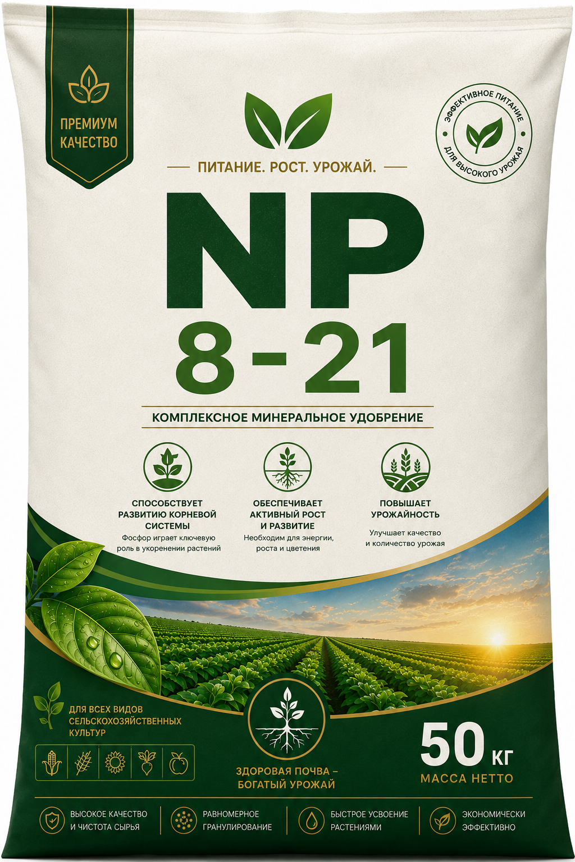
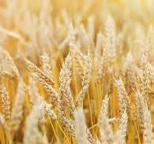
Продукция Биогазового завода: Органоминеральные Удобрения от 75 000 тонн в год
ОМУ 12-12-12
ОМУ 8-21
Гарантированный состав | % (w/w)
Органическое вещество | 40
Общее содержание азота (N) | 8
Аммонийный азот (N) | 3
Мочевинный азот (N) | 3
Органический азот (N) | 2
Общее содержание пентаоксида фосфора (P2O5) | 21
Растворимый в воде пентаосид фосфора (P2O5) | 19
Общее содержание гуминовой + фульвовой кислоты | 15
Влажность, не более | 20
Эффективная концентрация, не более | 12 (dS/m)
pH | 5-7
Гарантированный состав | % (w/w)
Органическое вещество | 40
Общее содержание азота (N) | 12
Аммонийный азот (N) | 5
Мочевинный азот (N) | 5
Органический азот (N) | 2
Общее содержание пентаоксида фосфора (P2O5) | 12
Растворимый в воде пентаосид фосфора (P2O5) | 10
Растворимый в воде оксид калия (K2O) | 12
Общее содержание гуминовой + фульвовой кислоты | 15
Влажность, не более | 20
Эффективная концентрация, не более | 12 (dS/m)
pH | 5-7
Легко усвояемые элементы в органическом ядре гранулы (NPK 2-2-1)
PH ниже 6
Удержание влаги за счет губчатого строения органической части гранулы
Быстро растворимая гранула
Прирост урожайности от 20%
Возможность одномоментного внесения всех необходимых элементов NPK при посеве.
До 40% содержания органического вещества
Естественное содержание Гуминовой и Фульвовой кислоты.
Улучшения и восстановление качества почвы
Отказ от севооборота
При ежегодном применении, увеличение плодородного слоя на 2%.
Возможность приготовления органоминеральных удобрений в любой
концентрации NPK согласно запросам и результатам анализа почвы
Не содержит патогенных организмов, грибов, семян сорных трав

Slide 9
Kazbiofert — варианты работы с дистрибьюторами
Базовые допущения: Весь РК + экспорт • Условия EXW • Цена формируется “по рынку” (окно фиксации по заявке 3–7 дней)
Торговые модели (объём/охват)
Контроль клиента / ключевые сделки
Запас/оборачиваемость + экспорт
4) Агент / комиссия (контракт у Kazbiofert)
6) Консигнация / ответхранение
• Партнёр приводит клиента/экспортного покупателя → получает % от оплаты
• Контроль условий/клиентской базы сохраняется у Kazbiofert
• Подходит для крупных сделок и экспортных контрактов
• Товар на складе партнёра, право собственности у Kazbiofert до реализации
• Оплата — по отчёту продаж (7–14 дней), лимит остатков + инвентаризация
• Ускоряет продажи, но требует сильного контроля и процедур
Buy–Sell (неэксклюзив)
• Дистрибьютор покупает у Kazbiofert и перепродаёт (EXW) — основной “скелет” продаж
• Риск конечной дебиторки и демпинга — на дистрибьюторе
• Управление через матрицу скидок/бонусов и короткое окно фиксации цены
2) Эксклюзив по макрорегиону “за KPI”
• Эксклюзив даётся только при выполнении плана/покрытия/демо-полей
• Не выполнен KPI → эксклюзив снимается/делится → ввод второго партнёра
• Цель: дисциплина в регионе + агросервис + прогнозируемый спрос
5) Key Accounts напрямую + партнёр как сервис
7) Экспортный трейдер (Buy–Sell export)
• Агрохолдинги/теплицы — прямой контракт (EXW)
• Партнёр зарабатывает на логистике/складе/агросопровождении (отдельный договор)
• Снижает риск “потери” стратегических клиентов
• Kazbiofert продаёт EXW трейдеру; он ведёт экспорт/логистику/риски страны
• Быстрый выход на страны, где нужны регистрация/сертификация/локальный канал
• Альтернатива: агентская модель (№4) для контроля отношений
3) Мастер-дистриб + дилерская сеть
• 1–2 “якоря” масштабируют сеть дилеров по РК
• Единая матрица скидок для дилеров → меньше конфликтов между каналами
• Kazbiofert сохраняет право прямых Key Accounts
(по списку)
Легенда: EXW — самовывоз покупателя/его логиста со склада Kazbiofert. “Цена по рынку” управляется:
(1) окно фиксации 3–7 дней, (2) матрица скидок/ретро-бонусов, (3) список Key Accounts.

